Slide 1
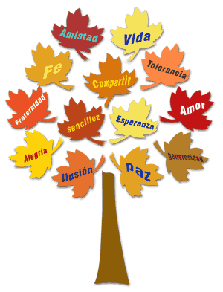
Valores Morales
Se entiende por valor moral todo aquello que lleve al hombre a defender y crecer en su dignidad de persona. El valor moral conduce al bien moral. Recordemos que bien es aquello que mejora, perfecciona, completa.
El valor moral perfecciona al hombre en cuanto a ser hombre, en su voluntad, en su libertad, en su razón. Se puede tener buena o mala salud, más o menos cultura, por ejemplo, pero esto no afecta directamente al ser hombre. Sin embargo vivir en la mentira, el hacer uso de la violencia o el cometer un fraude, degradan a la persona, empeoran al ser humano, lo deshumanizan. Por el contrario las acciones buenas, vivir la verdad, actuar con honestidad, el buscar la justicia, le perfeccionan.

